Slide 1
Projeto de prevenção ás deficiências “Um olhar para o futuro”
Psicóloga Lorena Y. T Borges CRP: 08/28393

Slide 2
O que é o projeto de prevenção ás deficiências?
Tem como objetivo identificar as potencialidades, necessidades e dificuldades do estudante e subsidiar o atendimento pedagógico especializado.
A identificação das necessidades especiais dos estudantes podem ocorrer em diferentes momentos, ás vezes quando bebês, ou durante o percurso escolar. Dessa forma o ingresso na escola especializada poderá ocorrer durante o ano letivo.

Slide 3
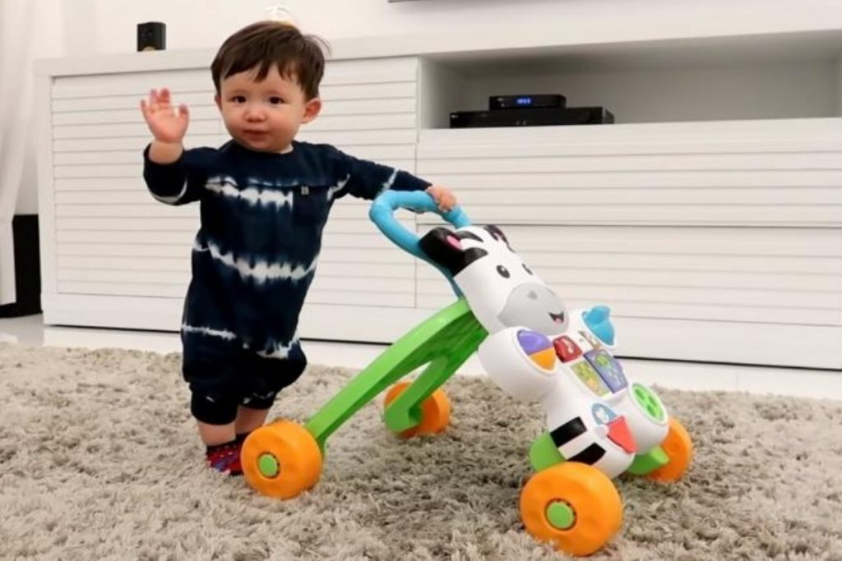
Como identificar tais necessidades?
Observando as fases do desenvolvimento infantil
Características de um desenvolvimento saudável Dá tchau: 8 a 10 meses Bate palminha: 8 a 10 meses

Slide 4
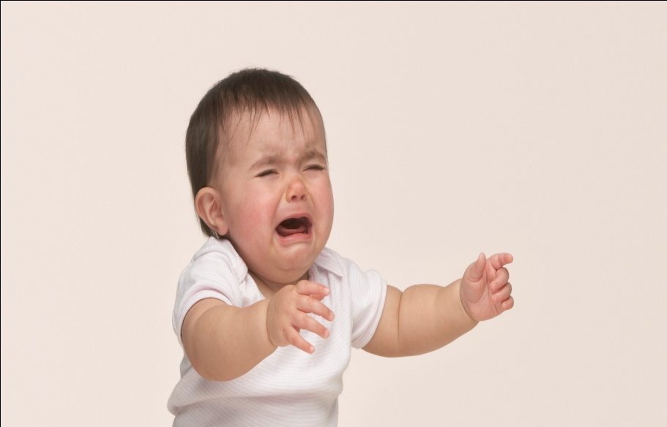
Atende a seu nome: 6 meses Se joga para a mãe: 8 a 10 meses

Slide 5
Motricidade: Senta sem apoio até 7 meses.
Passa de sentada para de pé até 10 meses.
Anda sem apoio até 1 ano e 3 meses.
Cognitivo: Sorri e acompanha com o olhar aos 3 meses
Reconhece o próprio nome aos 6 meses.
Dá tchau e bate palminha entre 8 e 10 meses

Slide 6
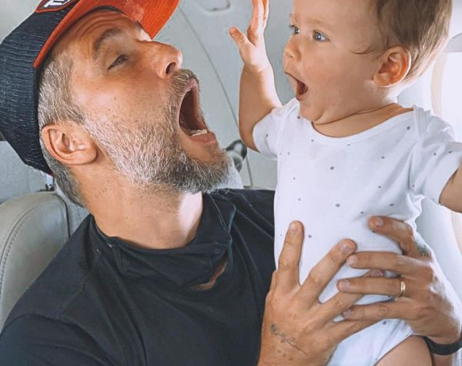
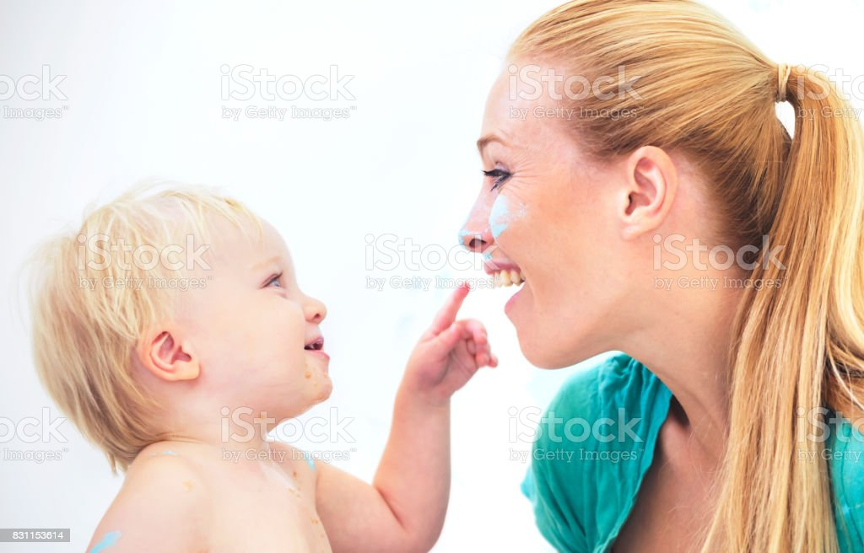
Atenção compartilhada
Interesse pela história
Imita o adulto
Aponta e olha para o adulto em torno de 1 ano e 2 meses

Slide 7
Características alarmantes
3 meses Não segue objeto com os olhos. Não responde a ruídos altos. Não balbucia ( a-dá-aa ). Não presta atenção aos novos rostos.
6 – 7 meses
Não vira para ver de onde vem o som. Não tenta chamar a atenção com sons ( Tosse, caminhãozinho ) e ações.
Não se interessa por brincadeiras
“ esconde - achou”
Não ri ou faz sons estridentes Não demonstra afeto pelos cuidadores. Não dorme bem.
Na fase escolar:
Possui atraso na aprendizagem.
Dificuldade de interação com colegas em sala de aula, professores / funcionários escolar. Atraso significativo na fala.

Slide 8
No momento da avaliação escolar
É importante levar em consideração o todo da criança, além do contexto escolar incluir o histórico familiar.
Vivemos um período pós pandemia, a que nível essa criança foi prejudicada nos últimos anos?

Slide 9
Fique Atento!!!
Quanto a Linguagem
Possíveis atraso e trocas na fala;
Quanto ao Comportamento:
Preferência de ficar e brincar sozinha;
Crianças agitadas (eufóricas);
Crianças que não prestam atenção nas atividades pedagógicas;

Slide 10
Cronograma de Atividades do Projeto de Prevenção
INÍCIO DO PROJETO – REUNIÃO COM DIREÇÃO/COORDENAÇÃO E EQUIPE DA SECRETARIA DE EDUCAÇÃO | 04 DE MAIO
INÍCIO DO PROJETO - REUNIÃO C/ DIRETORES E COORDENADORES DOS CMEIS | 10 DE MAIO
PROPOSTA DE PALESTRA COM DRA DANIELI S. SELETI | MAIO/2022
ENVIO DE RELATÓRIOS DE QUEIXA À COORDENAÇÃO DA PROPRIA ESCOLA FEITA PELO PROFESSOR DOS CMEIS | MAIO /2022
DESENVOLVIMENTO DAS ESTRATÉGIAS E AÇÕES PARA SOLUCIONAR A QUEIXA ESCOLAR | MAIO/2022
APLICAÇÃO DO PLANO DE AÇÃO DESENVOLVIDO PELA COORDENAÇÃO E PROFESSORES DOS CMEIS | MAIO/2022
ENCAMINHAMENTO DOS ALUNOS COM EVOLUÇÕES INSATISFATÓRIAS | 25 DE MAIO

Slide 11
Cronograma de Atividades do Projeto de Prevenção
DISCUSSÃO E ANÁLISE DOS CASOS PELA EQUIPE MULTIPROFISSIONAL | DE 30 DE MAIO A 02 DE JUNHO
VISISTAS NAS ESCOLAS | DE 30 DE MAIO A 02 DE JUNHO
AVALIAÇÃO DIAGNÓSTICA | DE 06 A 15 DE JUNHO
DEVOLUTIVAS, REPASSES E ORIENTAÇÕES DOS CASOS AVALIADOS E NÃO AVALIADOS | DE 27 A 30 DE JUNHO
MATRÍCULAS EM ESCOLA DE EDUCAÇÃO BÁSICA NA MODALIDADE ESPECIAL | A PARTIR DE 04 DE JULHO
DEVOLUTIVA E ORIENTAÇÃO AO PROFESSOR DE ESCOLA NA MODALIDADE ESPECIAL | A PARTIR DE 04 DE JULHO
INÍCIO DAS AULAS NA APAE | DIA 25 DE JULHO DE 2022
FINAL DO PROJETO DE PREVENÇÃO E ENTREGA DOS DOCUMENTOS NECESSÁRIOS PARA MATRÍCULA. | 30/07/2022 PRAZO FINAL

Slide 12
A EQUIPE APAEANA DE ASSAÍ AGRADECE A ATENÇÃO

